Slide 1
Приложение 1 к постановлению главы Сергиево-Посадского городского округа от 06.03.2024 № 58-ПГ

Slide 2
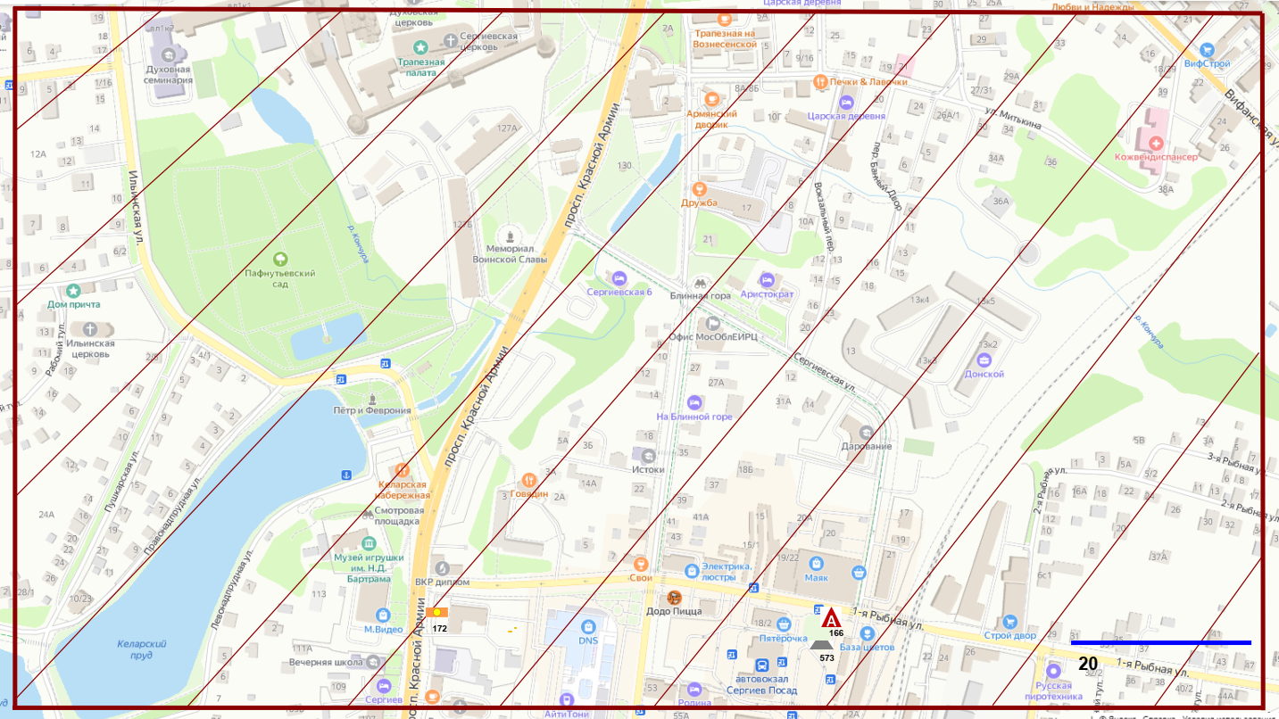

Slide 3
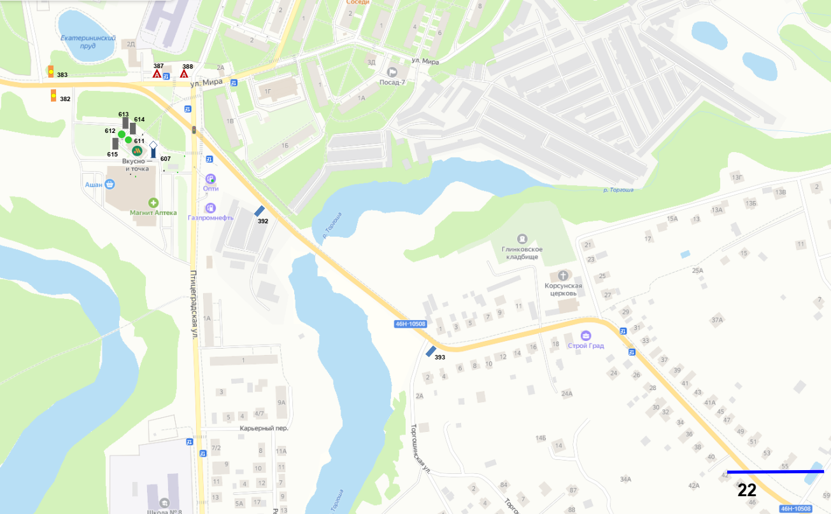

Slide 4
